Slide 1
Презентация теста
по геометрии,
часть А
(Для повторения темы «Четырехугольники» в 8 классе)
Михайлова Нурия Альхамовна,
МБОУ «Тимершикская средняя общеобразовательная школа Сабинского муниципального района Республики Татарстан»
учитель математики и информатики,
высшая квалификационная категория

Slide 2

А1. Чему равна сумма внутренних углов выпуклого n-угольника?
1) ${180}^{0}∙(n−2)$
2) ${180}^{0}∙(n+2)$
3) ${180}^{0}∙n$
4) ${180}^{0}:n$

Slide 3
А2. Чему равна сумма углов выпуклого шестиугольника?
1) ${720}^{0}$
2) ${360}^{0}$
3) ${540}^{0}$
4) ${900}^{0}$

Slide 4
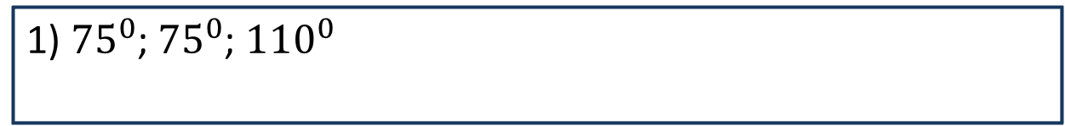
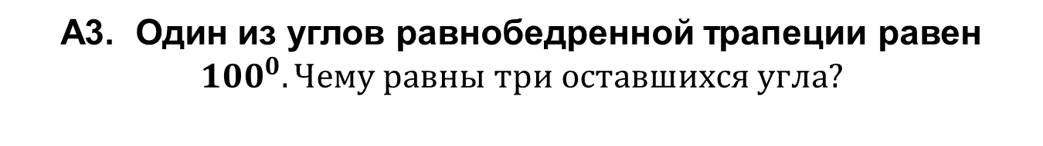
А3. Один из углов равнобедренной трапеции равен ${100}^{0}. Чему равны три оставшихся угла?$
1) ${75}^{0}$; ${75}^{0}$; ${110}^{0}$
2) ${80}^{0}$; ${80}^{0}$; ${100}^{0}$
3) ${70}^{0}$; ${70}^{0}$; ${120}^{0}$
4) ${60}^{0}$; ${60}^{0}$; ${120}^{0}$

Slide 5
А4.
В трапеции ABCD основания равны 8 см и 14 см. чему равна ее средняя линия?
1) 22 см
2) 7 см
3) 6 см
4) 11 см

Slide 6
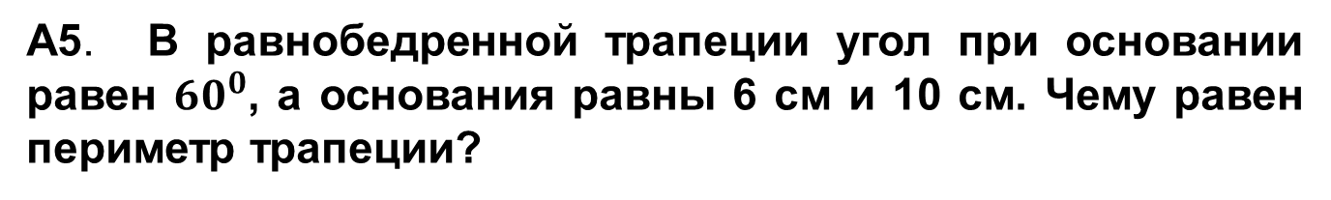
А5. В равнобедренной трапеции угол при основании равен ${60}^{0}$, а основания равны 6 см и 10 см. Чему равен периметр трапеции?
1) 28 см
2) 26 см
3) 24 см
4) 20 см

Slide 7
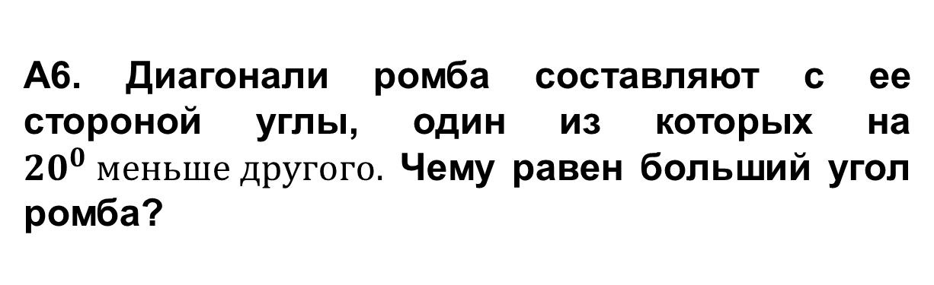
А6. Диагонали ромба составляют с ее стороной углы, один из которых на ${20}^{0} меньше другого.$ Чему равен больший угол ромба?
1) ${55}^{0}$
2) ${110}^{0}$
3) ${100}^{0}$
4) ${80}^{0}$

Slide 8
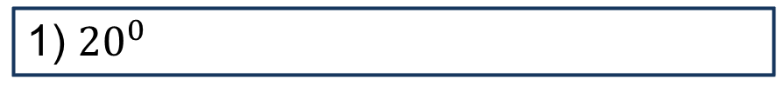
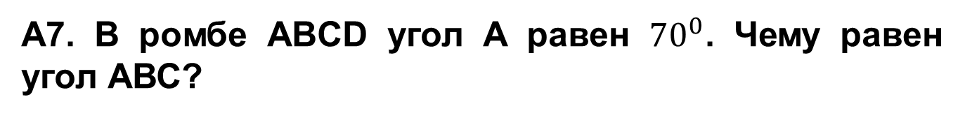
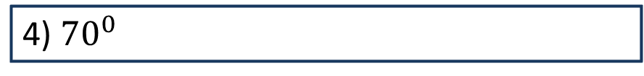
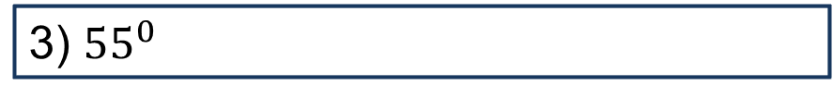

А7. В ромбе ABCD угол А равен ${70}^{0}$. Чему равен угол АВС?
1) ${20}^{0}$
2) ${110}^{0}$
3) ${55}^{0}$
4) ${70}^{0}$

Slide 9
А8. Четырехугольник является параллелограммом, если у него:
1) диагонали пересекаются и точкой пересечения делятся пополам
2) две стороны равны, а две другие параллельны
3) две пары равных сторон
4) все стороны параллельны

Slide 10
А9. Прямоугольником называется:
1) параллелограмм, у которого все стороны равны
2) параллелограмм, у которого диагонали равны
3) параллелограмм, у которого все углы прямые
4) параллелограмм, у которого противолежащие стороны равны

Slide 11
А10.
Четырехугольник является ромбом, если у него:
1) диагонали перпендикулярны
2) диагонали равны
3) диагонали точкой пересечения делятся пополам
4) диагонали перпендикулярны и точкой пересечения делятся пополам

Slide 12
А11. Квадратом является:
1) параллелограмм, у которого все углы прямые
2) параллелограмм, у которого диагонали равны
3) ромб, у которого все углы прямые
4) прямоугольник, у которого диагонали равны

Slide 13
А12. Трапеция называется равнобедренной, если у нее:
две стороны равны
два угла равны
Боковые стороны равны
Основания параллельны и равны

Slide 14
А13. Всякий прямоугольник является:
1) квадратом
2) параллелограммом
3) ромбом
4) трапецией

Slide 15
А14. Выберите верное утверждение:
1) Если в четырехугольнике две стороны параллельны и равны – то этот четырехугольник - ромб
2) Если в четырехугольнике диагонали равны и точкой пересечения делятся пополам, то этот четырехугольник - прямоугольник
3) Если в четырехугольнике две стороны равны, а два угла прямые, то этот четырехугольник - прямоугольник
4) Если в четырехугольнике диагонали равны, а один из углов прямой, то этот четырехугольник - квадрат

Slide 16
А15. В параллелограмме отношение смежных сторон равно 2, а периметр равен 24 см. Чему равна большая сторона параллелограмма?
1) 6 см
2) 12 см
3) 2^{α} см
4) 8 см

Slide 17
А16. Прямоугольник, не являющейся квадратом, имеет n осей симметрии. Чему равно значение n?
1) 1
2) 2
3) 3
4) 4

Slide 18
А17. Периметр параллелограмма равен 32 см, а две из его сторон относятся как 3 : 1. Чему равна наибольшая из его сторон?
1) 5 см
2) 8 см
3) 12 см
4) 4 см

Slide 19
А18. Стороны параллелограмма равны 9 и 10.
Из одной вершины на две стороны опустили высоты, одна из которых равна 6. Найдите длину другой высоты.
1) 18
2) 3
3) 5,4
4) 6

Slide 20
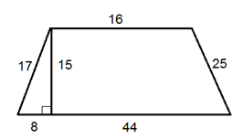
А19. Найдите площадь трапеции, изображённой на рисунке.
1) 30
2) 38
3) 36
4) 34

Slide 21
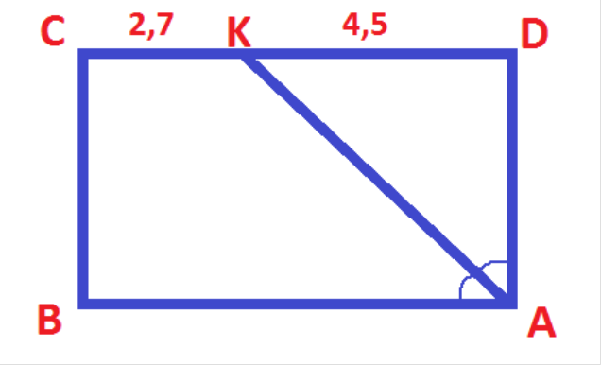
А20. ABCD – прямоугольник. АК – биссектриса ∠A, СК=2,7 см, КD =4,5 см. Найти периметр
ABCD.
1) 9 см
2) 23,4 см
3) 11,7 см
4) 22,4 см

Slide 22
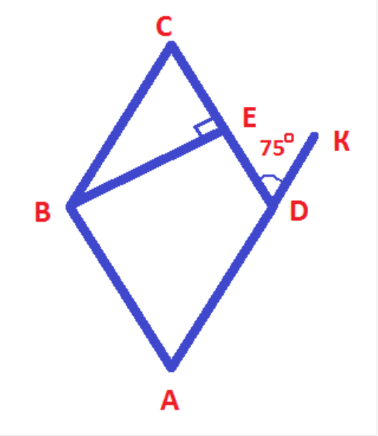
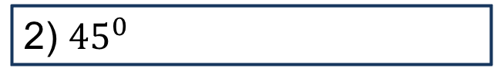
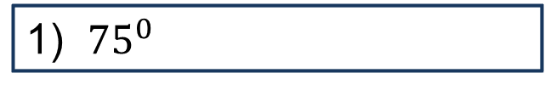


А21. ABCD – ромб. Найти ∠CBE
1) ${75}^{0}$
2) ${45}^{0}$
3) ${15}^{0}$
4) ${25}^{0}$

Slide 23
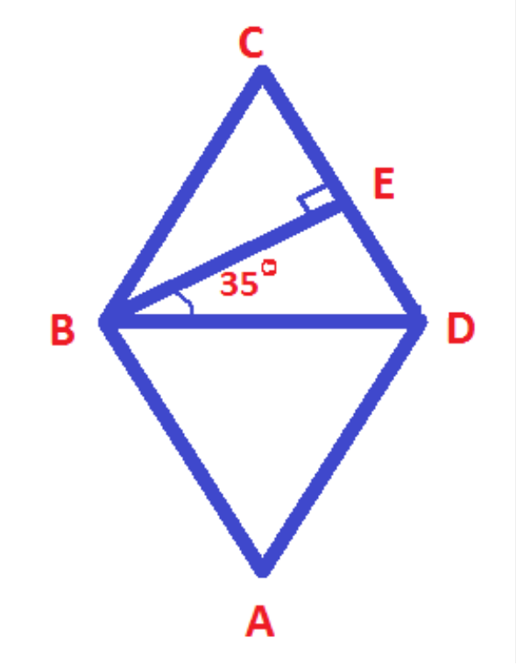
А22.
ABCD – ромб. Найти ∠С.
1) ${25}^{0}$
2) ${70}^{0}$
3) ${35}^{0}$
4) ${55}^{0}$

Slide 24


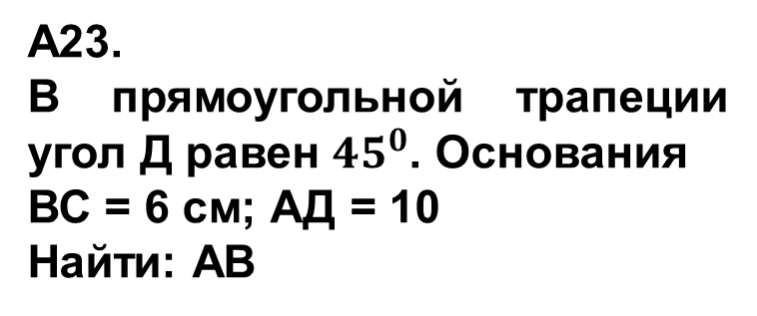
А23.
В прямоугольной трапеции угол Д равен ${45}^{0}$. Основания
ВС = 6 см; АД = 10
Найти: АВ
В
C
А
H
Д
1) 4
2) 6
3) 2
4) 10

Slide 25

А24.
Средняя линия трапеции равна 28, а меньшее основание равно 18. Найдите большее основание трапеции.
1) 48
2) 56
3) 22
4) 38

Slide 26
Использованная литература
Л.С. Атанасян «Геометрия. 7-9 классы»
Гаврилова Н.Ф. Поурочные разработки по геометрии, 8 класс
Н.Б. Мельникова «Контрольные работы по геометрии»
Л.С. Атанасян «Дидактические материалы по геометрии 8 класс»
Интернетресурсы.

Slide 27

Молодцы!
Вы выполнили
все задания!

